Slide 1
CHỦ ĐỀ:
BIỂN ĐẢO VIỆT NAM

Slide 2
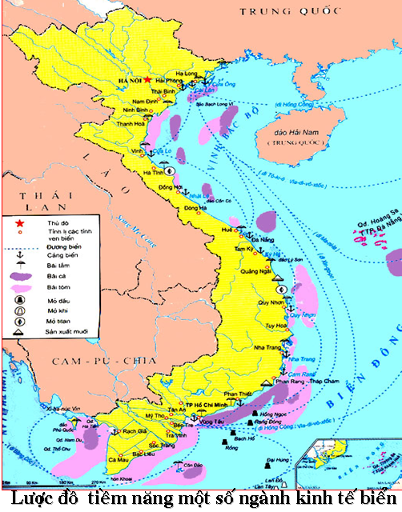
II. PHÁT TRIỂN TỔNG HỢP KINH TẾ BIỂN
3. Khai thác và chế biến khoáng sản biển:
? Kể tên một số khoáng sản chính ở vùng biển nước ta mà em biết ?
HÀ TĨNH
? Xác định trên lược đồ một số khoáng sản biển ở nước ta.
QUẢNG NGÃI
BÌNH ĐỊNH
NINH THUẬN
Mỏ dầu
Mỏ khí
Mỏ ti tan
Sản xuất muối
HỒNG NGỌC
RẠNG ĐÔNG
BẠCH HỔ
RỒNG
ĐẠI HÙNG
LAN TÂY
LAN ĐỎ
RỒNG

Slide 3
PHÁT TRIỂN TỔNG HỢP KINH TẾ BIỂN
3. Khai thác và chế biến khoáng sản biển:
* Tiềm năng:
* Thực trạng:
? Nhận xét về tiềm năng phát triển của ngành khai thác và chế biến khoáng sản biển nước ta.

Slide 4
PHÁT TRIỂN TỔNG HỢP KINH TẾ BIỂN
3. Khai thác và chế biến khoáng sản biển:
* Tiềm năng:
* Thực trạng:
Thảo luận nhóm 4 – 6 em: (5 phút)
? Đọc thông tin SGK “tài nguyên khoáng sản…khí hóa lỏng” trình bày sự phân bố, tình hình phát triển và xu hướng phát triển của ngành dầu khí nước ta.
HÀ TĨNH
QUẢNG NGÃI
BÌNH ĐỊNH
NINH THUẬN
HỒNG NGỌC
RẠNG ĐÔNG
BẠCH HỔ
RỒNG
ĐẠI HÙNG
LAN TÂY
LAN ĐỎ

Slide 5
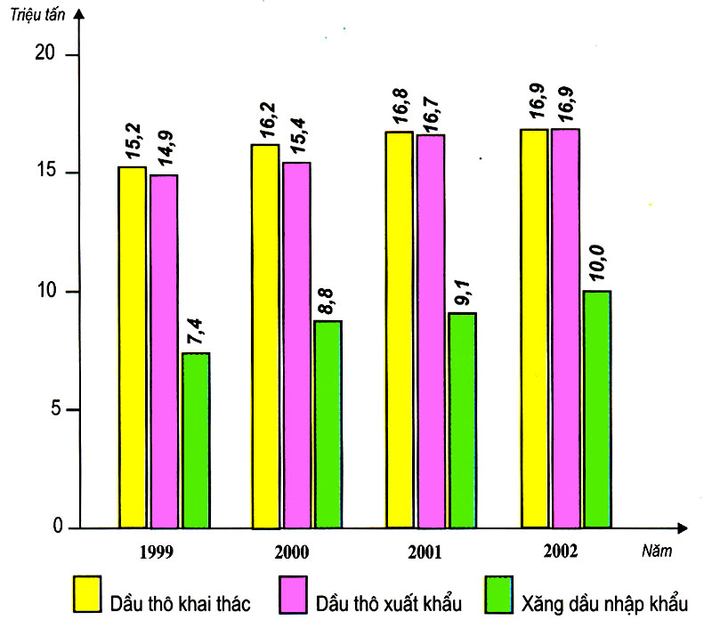
PHÁT TRIỂN TỔNG HỢP KINH TẾ BIỂN
* Dầu khí:
- Phân bố: Thềm lục địa phía Nam
+ Phát triển nhanh, mạnh.
- Xu hướng phát triển:
+ Xây dựng thêm nhà máy lọc dầu, cơ sở hóa dầu.
+ Phát triển hơn nữa công nghiệp chế biến khí…
Hình 40.1: Biểu đồ sản lượng dầu thô khai thác, dầu thô xuất khẩu và xăng dầu nhập khẩu của nước ta giai đoạn 1999-2003.

Slide 6
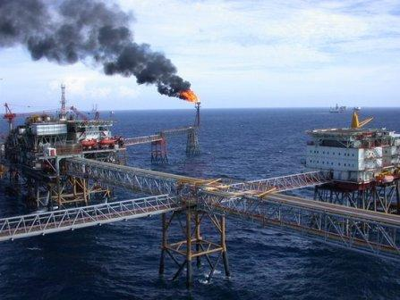
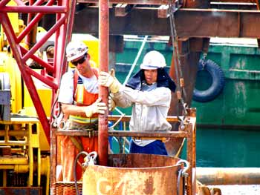
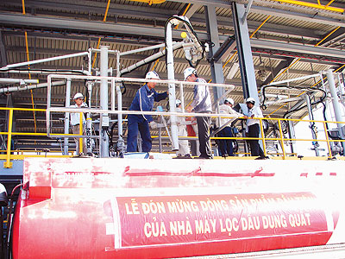
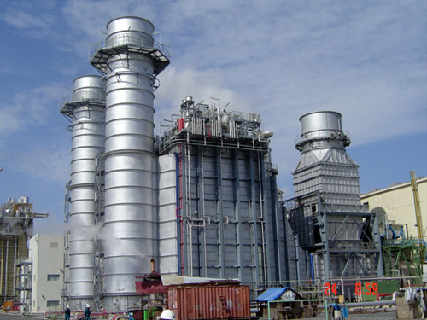
Giàn khoan khai thác dầu
Công nhân khai thác dầu
Nhà máy lọc dầu Dung Quất
Nhà máy điện Phú Mĩ

Slide 7
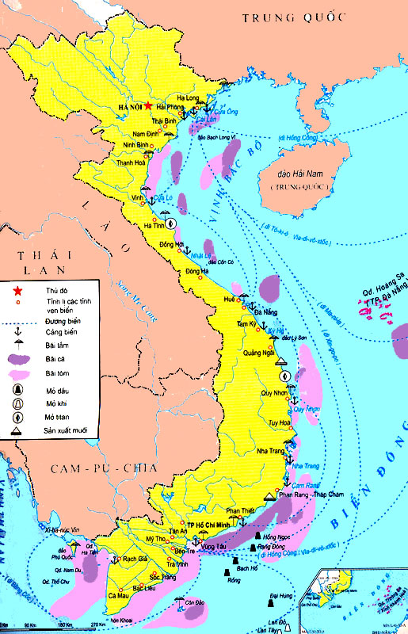
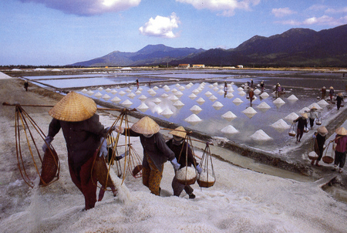
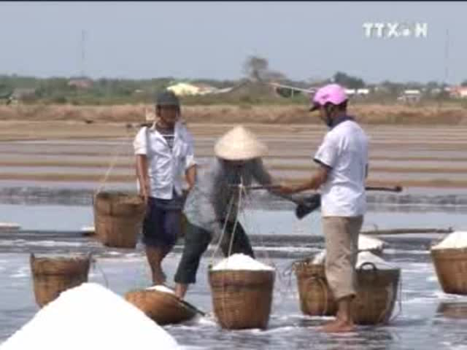
PHÁT TRIỂN TỔNG HỢP KINH TẾ BIỂN
3. Khai thác và chế biến khoáng sản biển:
* Tiềm năng:
* Thực trạng:
? Nghề làm muối phát triển mạnh ở vùng nào? Có những bãi muối lớn nào?
Tại sao nghề làm muối lại phát triển mạnh ở ven biển Nam Trung Bộ ?
Quảng Ngãi
Do có khí hậu nhiệt đới số giờ nắng trong năm cao, ít mưa, độ mặn của nước biển cao….
Ninh Thuận
Lược đồ tiềm năng một số ngành kinh tế biển

Slide 8
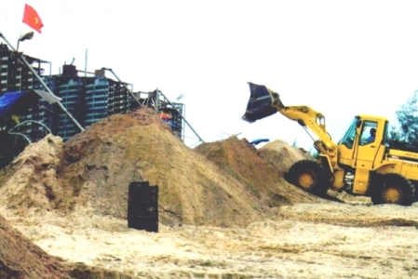
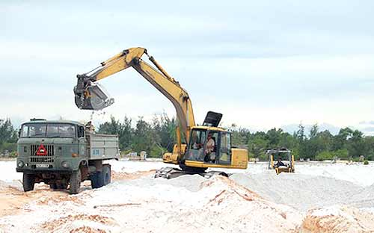
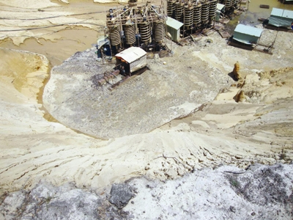
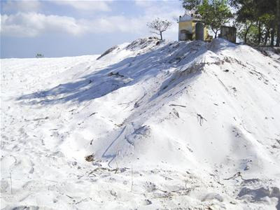
PHÁT TRIỂN TỔNG HỢP KINH TẾ BIỂN
3. Khai thác và chế biến khoáng sản biển:
Khai thác cát trắng
Khai thác ti tan
Cát trắng Cam Ranh
(Khánh Hoà)

Slide 9
Đi Hồng Công
4. Phát triển tổng hợp giao thông vận tải biển:
Đi Tô-Ky-ô
* Tiềm năng:
Đi Ma-ni-la
Quan sát lược đồ và thông tin SGK cho biết:? Nước ta có những điều kiện thuận lợi gì để phát triển tổng hợp giao thông vận tải biển ?
Đi Xin-ga-po
Xác định trên lược đồ một số cảng biển, tuyến giao thông đường biển nước ta?
Đi Hồng Công;Vla-đi-vô-xtốc
Đi Băng Cốc
Lược đồ tiềm năng một số ngành kinh tế biển

Slide 10
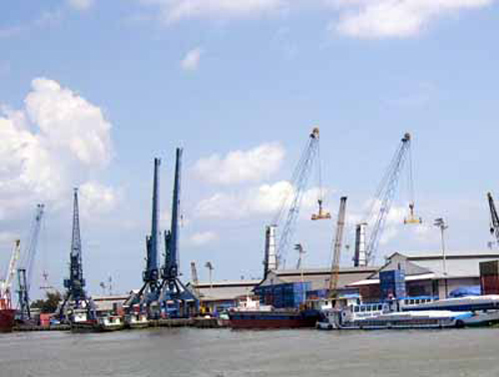
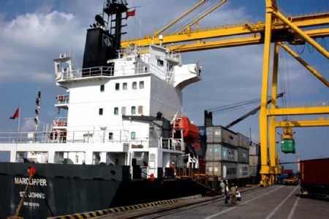
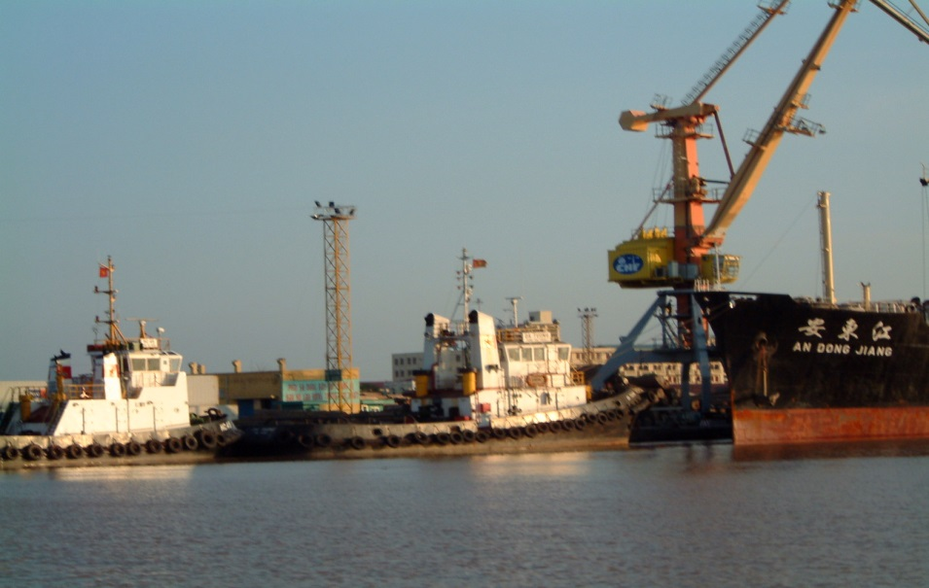
CẢNG HẢI PHÒNG
CẢNG ĐÀ NẴNG
CẢNG SÀI GÒN

Slide 11
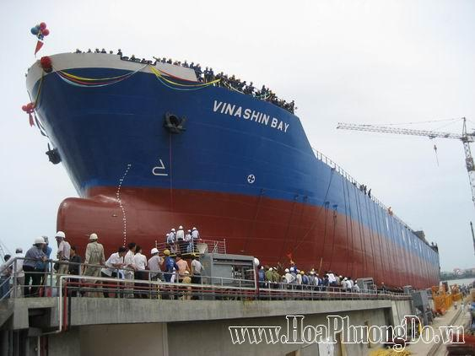
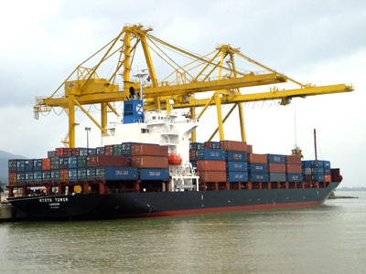
Bài 39: PHÁT TRIỂN TỔNG HỢP KINH TẾ VÀ BẢO VỆ TÀI NGUYÊN MÔI TRƯỜNG BIỂN – ĐẢO (tiếp theo)
4. Phát triển tổng hợp giao thông vận tải biển:
? Với những tiềm năng đó thì ngành giao thông vận tải biển của nước ta có sự phát triển như thế nào.
* Tiềm năng:
* Thực trạng:
* Xu hướng phát triển tổng hợp giao thông vận tải biển nước ta:
- Hệ thống cảng biển: phát triển đồng bộ, từng bước hiện đại hóa.
Đội tàu biển: phát triển nhanh đội tàu chở công-ten-nơ, tàu chở dầu, tàu chuyên dụng. Hình thành 3 cụm cơ khí đóng tàu lớn : Bắc Bộ, Trung Bộ, Nam Bộ.
- Dịch vụ hàng hải: phát triển toàn diện.
Việc phát triển giao thông vận tải biển
có ý nghĩa như thế nào đối với ngành
ngoại thương ở nước ta ?
Đóng tàu trọng tải lớn
? Vậy xu hướng phát triển của ngành giao thông vận tải biển ở nước ta trong thời gian tới là gì.
Tàu chở công-ten-nơ

Slide 12
III/ Bảo vệ tài nguyên và môi trường biển – đảo:
Đọc thông tin SGK, nêu thực trạng của nguồn tài nguyên và môi trường biển – đảo ở nước ta
1. Sự giảm sút tài nguyên và ô nhiễm môi trường biển – đảo:
*Thực trạng:
- Diện tích rừng ngập mặn giảm.
- Sản lượng đánh bắt hải sản gần bờ giảm sút.
Một số loài có nguy cơ tuyệt chủng.
- Môi trường biển bị ô nhiễm

Slide 13
III/ Bảo vệ tài nguyên và môi trường biển – đảo:
Tìm hiểu cá nhân
Đọc thông tin SGK kết hợp thực tế và sự hiểu biết của bản thân, em hãy hoàn thành các nội dung sau:
1. Sự giảm sút tài nguyên và ô nhiễm môi trường biển – đảo:
? Nêu một số nguyên nhân dẫn tới sự giảm sút tài nguyên và môi trường biển – đảo ở nước ta.
? Sự giảm sút tài nguyên và ô nhiễm môi trường biển – đảo sẽ dẫn đến hậu quả gì.

Slide 14
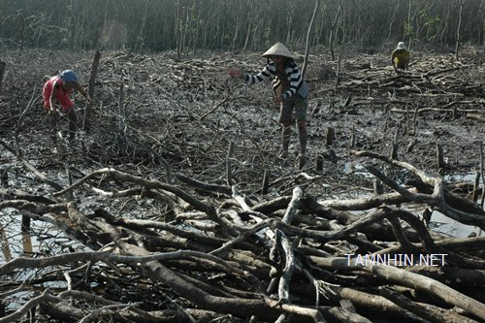
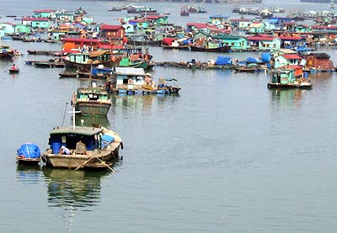
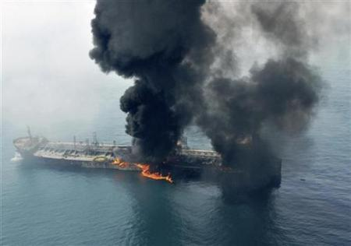
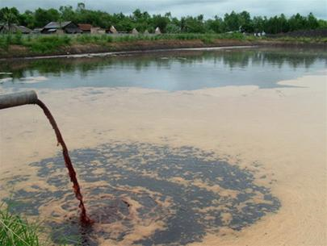
Bài 39: PHÁT TRIỂN TỔNG HỢP KINH TẾ VÀ BẢO VỆ TÀI NGUYÊN MÔI TRƯỜNG BIỂN – ĐẢO (tiếp theo)
III/ Bảo vệ tài nguyên và môi trường biển – đảo:
1. Sự giảm sút tài nguyên và ô nhiễm môi trường biển – đảo :
* Nguyên nhân:
Đánh bắt, khai thác quá mức
Tai nạn tàu chở dầu
- Chất thải sản xuất, sinh hoạt
Khai thác rừng ngập mặn bừa bãi…..

Slide 15
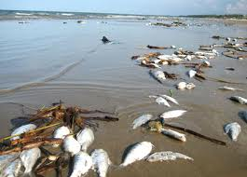
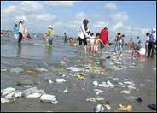
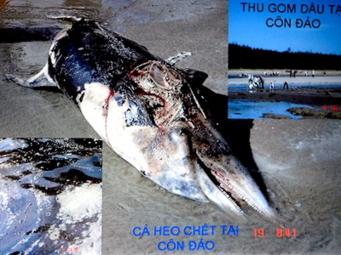
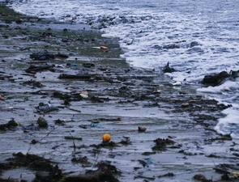
Bài 39: PHÁT TRIỂN TỔNG HỢP KINH TẾ VÀ BẢO VỆ TÀI NGUYÊN MÔI TRƯỜNG BIỂN – ĐẢO (tiếp theo)
*Thực trạng:
- Diện tích rừng ngập mặn giảm.
- Sản lượng đánh bắt hải sản gần bờ giảm sút.
Một số loài có nguy cơ tuyệt chủng.
- Môi trường biển bị ô nhiễm
III/ Bảo vệ tài nguyên và môi trường biển – đảo:
1. Sự giảm sút tài nguyên và ô nhiễm môi trường biển – đảo :
* Hậu quả:
- Suy giảm nguồn tài nguyên sinh vật biển
- Ảnh hưởng xấu đến du lịch biển
* Nguyên nhân:
Đánh bắt, khai thác quá mức
Tai nạn tàu chở dầu
- Chất thải sản xuất, sinh hoạt
Khai thác rừng ngập mặn bừa bãi.
* Hậu quả:
- Suy giảm nguồn tài nguyên sinh vật biển
- Ảnh hưởng xấu đến du lịch biển

Slide 16
Bài 39: PHÁT TRIỂN TỔNG HỢP KINH TẾ VÀ BẢO VỆ TÀI NGUYÊN MÔI TRƯỜNG BIỂN – ĐẢO (tiếp theo)
III/ Bảo vệ tài nguyên và môi trường biển- đảo:
Chúng ta cần thực hiện những biện pháp cụ thể gì để bảo vệ tài nguyên và môi trường biển?
1. Sự giảm sút tài nguyên và ô nhiễm môi trường biển – đảo :
2. Các phương hướng chính để bảo vệ tài nguyên và môi trường biển

Slide 17
Bài 39: PHÁT TRIỂN TỔNG HỢP KINH TẾ VÀ BẢO VỆ TÀI NGUYÊN MÔI TRƯỜNG BIỂN – ĐẢO (tiếp theo)
Một số phương hướng cụ thể:
- Điều tra, đánh giá tiềm năng sinh vật tại các vùng biển sâu. Đầu tư để chuyển hướng khai thác hải sản từ vùng biển ven bờ sang vùng nước sâu xa bờ.
- Bảo vệ rừng ngập mặn hiện có, đồng thời đẩy mạnh các chương trình trồng rừng ngập mặn.
- Bảo vệ rạn san hô ngầm ven biển và cấm khai thác san hô dưới mọi hình thức.
- Bảo vệ và phát triển nguồn lợi thủy sản.
- Phòng chống ô nhiễm biển bởi các yếu tố hóa học, đặc biệt là dầu mỏ.
III/ Bảo vệ tài nguyên và môi trường biển- đảo:
1. Sự giảm sút tài nguyên và ô nhiễm môi trường biển – đảo :
2. Các phương hướng chính để bảo vệ tài nguyên và môi trường biển

Slide 18
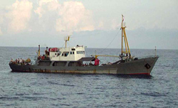
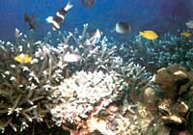
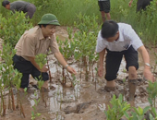
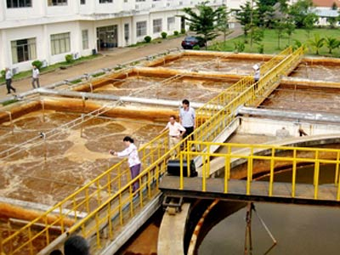
Tàu đánh bắt xa bờ
San hô biển
Trồng rừng ngập mặn
Xử lý chất thải

Slide 19
Bài 39: PHÁT TRIỂN TỔNG HỢP KINH TẾ VÀ BẢO VỆ TÀI NGUYÊN MÔI TRƯỜNG BIỂN – ĐẢO (tiếp theo)
3. Khai thác và chế biến khoáng sản biển:
4. Phát triển tổng hợp giao thông vận tải biển:
Bản thân các em tham gia bảo vệ môi trường biển như thế nào ?
III/ Bảo vệ tài nguyên và môi trường biển- đảo:
+ Không xả rác bừa bãi khi tham quan các khu du lịch biển.
+ Tham gia kêu gọi mọi người có ý thức hơn trong vấn đề bảo vệ môi trường.
+ Không đồng tình với các hành vi gây ô nhiễm môi trường ....
1. Sự giảm sút tài nguyên và ô nhiễm môi trường biển – đảo :
2. Các phương hướng chính để bảo vệ tài nguyên và môi trường biển

Slide 20
Luyện tập
* Khoanh tròn vào chữ cái đứng đầu các ý trả lời đúng nhất:
Câu 1: Nguồn tài nguyên khoáng sản quan trọng nhất ở vùng thềm lục địa nước ta là: A. Cát trắng B. Dầu khí C. Muối D. Titan
Câu 2: Nghề làm muối phát triển ở nhiều vùng biển từ Bắc vào Nam, đặc biệt phát triển nhất là ở vùng biển:
A. Vùng biển Bắc Bộ B. Vùng biển Bắc Trung Bộ
C. Vùng biển Nam Trung Bộ D. Vùng biển Nam Bộ
Câu 3: Cảng có công suất lớn nhất ở nước ta là:
A. Cảng Hải Phòng B. Cảng Đà Nẵng
C. Cảng Quy Nhơn D. Cảng Sài Gòn
Câu 4: Thực trạng của nguồn tài nguyên và môi trường biển - đảo của nước ta hiện nay là: A. Nguồn tài nguyên biển dồi dào, môi trường biển trong lành
B. Tài nguyên biển bị cạn kiệt, suy giảm, môi trường biển bị ô nhiễm
C. Nhiều hải sản có giá trị lớn, sản lượng cao

